Slide 1
Défis au fédéralisme – Comment le Québec a influence le fédéralisme et la francophonie canadienne?
LES NOTES
# 6
Situation d’apprentissage 4.4
Découvrir le Canada : Les droits et responsabilités liées à la citoyenneté
© Sa Majesté la reine du chef du Canada, représentée par le ministre de Citoyenneté et Immigration Canada, 2021.

Slide 2
Le Canada et le Québec
Durant les années qui suivent la guerre, les Canadiens français s’épanouissent sur le plan tant social que culturel.
Les années 1960 sont au Québec une époque de changements rapides appelée la « Révolution tranquille ».
Beaucoup de Québécois cherche à se séparer du Canada.
En 1963, le Parlement établit la Commission royale d’enquête sur le bilinguisme et le biculturalisme, qui aboutit à l’adoption de la Loi sur les langues officielles (1969), garantissant des services offerts en français et en anglais par le gouvernement fédéral partout au Canada.

Slide 3
Le Canada et le Québec
En 1970, le Canada participe à la création de la Francophonie, une association internationale de pays francophones.
Le mouvement pour la souveraineté du Québec prend de l’ampleur, mais il est défait lors d’un référendum organisé dans la province en 1980.
Après beaucoup de négociations, en 1982, la Constitution est modifiée sans l’accord du Québec.
Une fois de plus lors d’un second référendum en 1995, l’autonomie du Québec dans le Canada suscite encore des débats à l’heure actuelle et anime en partie la dynamique qui continue de façonner notre pays.

Slide 4
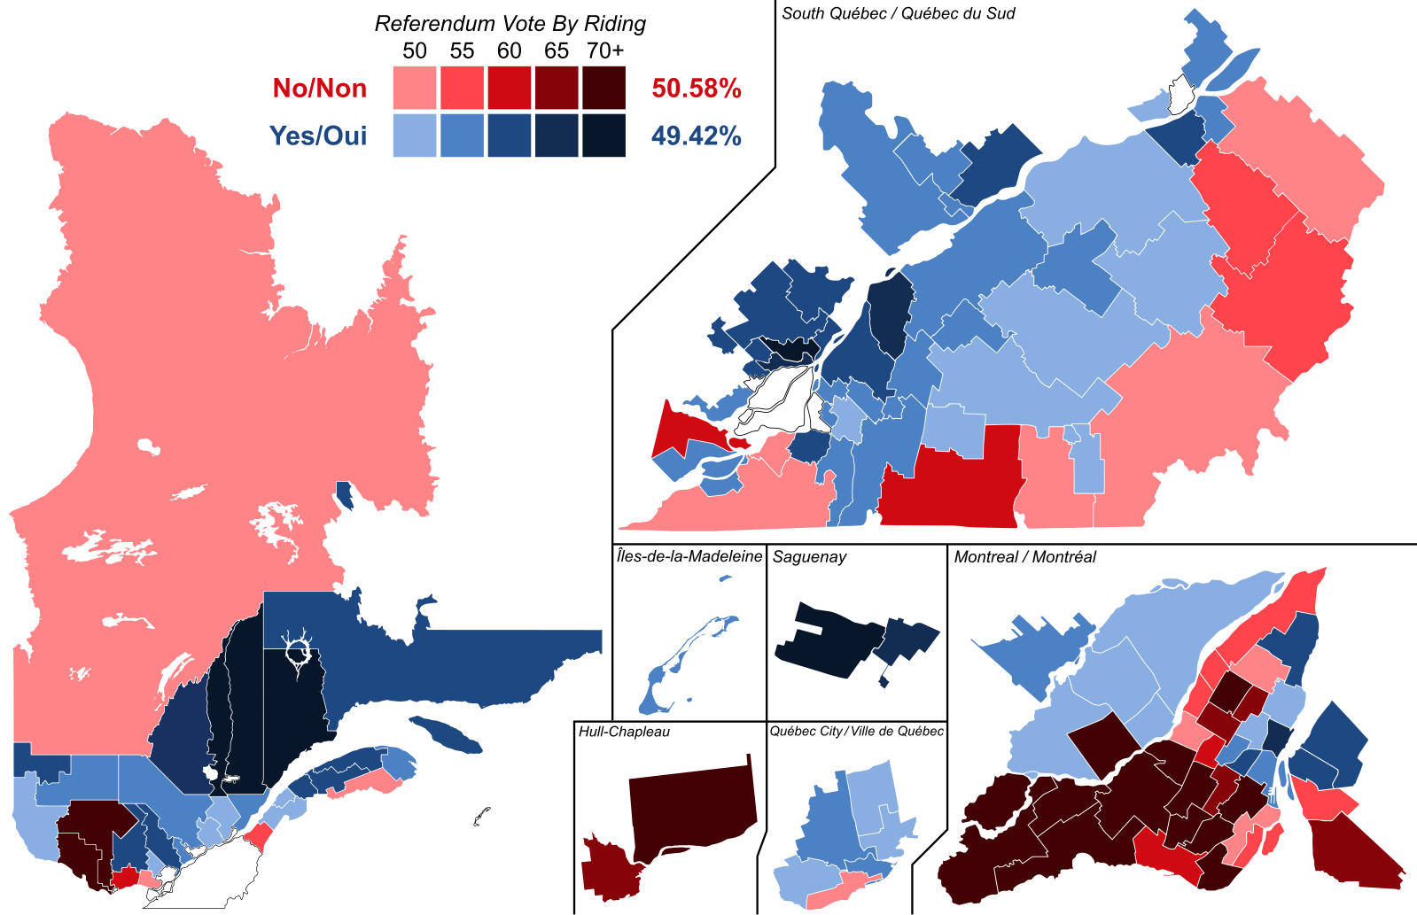
Pourcentage de votants pour le Oui et le Non.
^{Oui} |  | 49,42 %
^{Non} |  | 50,58 %
https://fr.wikipedia.org/wiki/R%C3%A9f%C3%A9rendum_qu%C3%A9b%C3%A9cois_de_1995

